Slide 1



Energetické fórum Ústeckého kraje 2023
19.10.2023
ZVYŠOVÁNÍ ENERGETICKÉ BEZPEČNOSTI A SOBĚSTAČNOSTI BUDOU V ÚK

Slide 2


OBSAH
ECUK: KDO JSME A CO DĚLÁME
VIZE: ENERGET. BEZEPEČNOST A SOBĚSTAČNOST DLE ECUK
PROJEKTY: DSP CHOTĚŠOV
            TRANSFORMAČNÍ CENTRUM ÚSTECKÉHO KRAJE
Notes:
Poznámky k prezentaci slidu:
Dovolil jsem si připravit prezentaci, kterou se Vám pokusím přiblížit přístup ECUK ke Zvyšování energetické bezpečnosti a soběstačnosti budov v ÚK.
V kontextu toho, že ECUK aktivně působí teprve do začátku tohoto roku, není možné Vám v prezentaci představit konkrétní projekty a jejich efekty na úrovni ??? Přesných dat, čísel, grafů…???
Cílem prezentace je Vám přiblížit filozofii/přístup ECUK a snahu o uplatnění na některém z připravovaných projektů.
Prezentace je rozdělena na 2 části, a to:
část prezentace – přiblížení filozofie a vize (cesty, které vedou ke zvýšení energetické bezpečnosti, soběstačnosti, udržitelnosti)
část prezentace – představení vybraných projektů v rámci kterých AO ECUK působí
Část prezentace bude předkládat pohled z trochu větší perspektivy, ale uvidíte, že v její druhé části se dostaneme již na úroveň konkrétních budov.

Slide 3
ECUK
ENERGETICKÉ HOSPODÁŘSTVÍ
VE VLASTNICTVÍ ÚK
EHÚK
TRANSFORMAČNÍ CENTRUM
ÚSTECKÉHO KRAJE
TCÚK
ECUK
ENERGETICKÉ CENTRUM
ÚSTECKÉHO KRAJE
Notes:
Pokud bych se Vám měl pokusit v krátkosti představit ECUK a jeho klíčové aktivity, jeví se jako vhodné tak učinit představením dvou základních OBLASTÍ, které definují činnosti ECUK.
Jsou jimi:
EH ve vlastnictví ÚK
TCÚK jako Strategický projekt ÚK v rámci OPST, kde ECUK tvoří jeden z pilířů transformace (dále pak DCUK, ICUK, RRA)
Operační Program Spravedlivá Transformace - 41 mld./ÚK 15,8 mld. – SFŽP – MŽP - EU
________________________________________________________________________
CO CHCEME?
- POSILOVÁNÍ ENERGETICKÉ SOBĚSTAČNOSTI A BEZPEČNOSTI
- technická
- ekonomická – eliminace externích faktorů (geopolitické souvislosti, cenové souvislosti atd.)
- MAXIMALIZACE POTENCIÁLU: synergie opatření; 1+1 není 2 ale 3
PROČ bychom s Vámi chtěli spolupracovat?
Myšlenka.
NEJLEPŠÍ = UDRŽITELNÁ (environmentálně, sociálně, ekonomicky)
KDE MUSÍME ZAČÍT? – Na začátku? U zdrojů energie? NE (!) Musíme začít na konci řetězce - u „SPOTŘEBIČŮ“ a jejich POTŘEBY. >>> A jeden takový spotřebič máte ve své správě, údržbě a provozu.
Hlavním cílem je snížit POTŘEBU ENERGIE – nikoliv však na úkor komfortu či potřeb– ba právě naopak.
HOLISTICKÝ PŘÍSTUP – pouze zateplím a vyměním okna – je to správně? (co zaregulování otopné soustavy ?)
- umístím pouze FVE – je to správě? Může i nemusí. Mám modernizovanou obálku budovy a celkovou energetickou náročnost?

Slide 4
ECUK
ENERGETICKÉ HOSPODÁŘSTVÍ
ÚSTECKÉHO KRAJE
EHÚK
- ZVÝŠENÍ ENERGETICKÉ BEZPEČNOSTI, SOBĚSTAČNOSTI A STABILITY P.O.
- ÚZEMNÍ ENERGETICKÁ KONCEPCE ÚK / ENERGETICKÝ PLÁN ÚK / AKČNÍ PLÁNY
- VÝVOJ SW KEM
- ROZVOJ A PROVOZOVÁNÍ OZE
- ENERGETICKÝ MANAGEMENT
Notes:
Naše aktivity směřující k EHÚK jsou reprezentovány zejména snahou ZVÝŠENÍ ENERGETICKÉ BEZPEČNOSTI, SOBĚSTAČNOSTI A STABILITY P.O.
Dále pak také:
- ÚZEMNÍ ENERGETICKÁ KONCEPCE ÚK / ENERGETICKÝ PLÁN ÚK / AKČNÍ PLÁNY
- VÝVOJ SW KEM
- ROZVOJ A PROVOZOVÁNÍ OZE
- ENERGETICKÝ MANAGEMENT
_________________________________________________________________________
CO CHCEME?
- POSILOVÁNÍ ENERGETICKÉ SOBĚSTAČNOSTI A BEZPEČNOSTI
- technická
- ekonomická – eliminace externích faktorů (geopolitické souvislosti, cenové souvislosti atd.)
- MAXIMALIZACE POTENCIÁLU: synergie opatření; 1+1 není 2 ale 3
PROČ bychom s Vámi chtěli spolupracovat?
Myšlenka.
NEJLEPŠÍ = UDRŽITELNÁ (environmentálně, sociálně, ekonomicky)
KDE MUSÍME ZAČÍT? – Na začátku? U zdrojů energie? NE (!) Musíme začít na konci řetězce - u „SPOTŘEBIČŮ“ a jejich POTŘEBY. >>> A jeden takový spotřebič máte ve své správě, údržbě a provozu.
Hlavním cílem je snížit POTŘEBU ENERGIE – nikoliv však na úkor komfortu či potřeb– ba právě naopak.
HOLISTICKÝ PŘÍSTUP – pouze zateplím a vyměním okna – je to správně? (co zaregulování otopné soustavy ?)
- umístím pouze FVE – je to správě? Může i nemusí. Mám modernizovanou obálku budovy a celkovou energetickou náročnost?

Slide 5
ECUK
TRANSFORMAČNÍ CENTRUM
ÚSTECKÉHO KRAJE
TCÚK
- ZÁKLADNÍ SCREENINGY POTENCIÁLU ÚZEMÍ
- DEMONSTRAČNÍ LOKÁLNÍ ENERGETICKÉ STUDIE
- GIS (GEOGRAFICKÉ INFORMAČNÍ SYSTÉMY)
- SÍŤ VEŘEJNÝCH ENERGETIKŮ
- KOMUNÁLNÍ/KOMUNITNÍ ENERGETIKA
- SEMINÁŘE, WORKSHOPY
Notes:
V rámci TCÚK realizujeme aktivity směřující primárně do území, zejména obcím a městům, kde nabízíme služby jako je:
- ZÁKLADNÍ SCREENINGY POTENCIÁLU ÚZEMÍ 100 screeningů
- DEMONSTRAČNÍ LOKÁLNÍ ENERGETICKÉ STUDIE 10 studií
- GIS (GEOGRAFICKÉ INFORMAČNÍ SYSTÉMY) 5 vrstev
- SÍŤ VEŘEJNÝCH ENERGETIKŮ 7 energetiků (okresů)
- KOMUNÁLNÍ/KOMUNITNÍ ENERGETIKA 3 společenství – součinnost při založení
- SEMINÁŘE, WORKSHOPY
________________________________________________________________________
CO CHCEME?
- POSILOVÁNÍ ENERGETICKÉ SOBĚSTAČNOSTI A BEZPEČNOSTI
- technická
- ekonomická – eliminace externích faktorů (geopolitické souvislosti, cenové souvislosti atd.)
- MAXIMALIZACE POTENCIÁLU: synergie opatření; 1+1 není 2 ale 3
PROČ bychom s Vámi chtěli spolupracovat?
Myšlenka.
NEJLEPŠÍ = UDRŽITELNÁ (environmentálně, sociálně, ekonomicky)
KDE MUSÍME ZAČÍT? – Na začátku? U zdrojů energie? NE (!) Musíme začít na konci řetězce - u „SPOTŘEBIČŮ“ a jejich POTŘEBY. >>> A jeden takový spotřebič máte ve své správě, údržbě a provozu.
Hlavním cílem je snížit POTŘEBU ENERGIE – nikoliv však na úkor komfortu či potřeb– ba právě naopak.
HOLISTICKÝ PŘÍSTUP – pouze zateplím a vyměním okna – je to správně? (co zaregulování otopné soustavy ?)
- umístím pouze FVE – je to správě? Může i nemusí. Mám modernizovanou obálku budovy a celkovou energetickou náročnost?

Slide 6
EHÚK
EHÚK - ENERGETICKÉ HOSPODÁŘSTVÍ VE VLASTNICTVÍ ÚK
NEMOVITÝ MAJETEK ÚK:
1 949 budov a staveb
851 mostů
12 646 pozemků
19 staveb silnic
SPZ Triangle, p.o.
Krajská majetková, p.o.
SPOTŘEBY ENERGETICKÝCH KOMODIT
55 000 MWh EE
58 000 MWh PLYN
+ DALŠÍ (TEPLO, VODA, PALIVA atd.)
  JAK Z NEVÝHODY UDĚLAT VÝHODU?
Notes:
Abychom se začali přibližovat většímu detailu, který jsem v úvodu prezentace zmínil, vybral jsem si pro prezentování přístupu ECUK Energetické hospodářství Ústeckého kraje.
Jak lze definovat Energetické hospodářství ÚK?
- jedním úhlem pohledu lze shrnout EHÚK jako „VELKÝ SPOTŘEBIČ o kterém SKORO NIC NEVÍME“.
Spotřeby a průběhy spotřeb?
Dostupná technická dokumentace?
Hlavní NEVÝHODA – musím to „živit“
Hlavní VÝHODA – majetkoprávní vztahy
Poznámka: ZP orientačně: 1 m³ = 10,55 kWh.

Slide 7
EHÚK – STÁVAJÍCÍ STAV
ZVÝŠENÍ ENERGETICKÉ BEZPEČNOSTI A SOBĚSTAČNOSTI EHÚK
P.O.
100% ENERGETICKÁ ZÁVISLOST
100% ENERGIÍ = NÁKUP ENERGIÍ Z „VENKU“
Notes:
Charakteristický představitel EHÚK = p.o.
p.o. je pro nás z pohledu EHÚK nejmenší jednotkou

Slide 8
EHÚK – VIZE
ZVÝŠENÍ ENERGETICKÉ BEZPEČNOSTI A SOBĚSTAČNOSTI EHÚK
P.O.
OZE
Notes:
Screening potenciálu pro využití OZE. Instalace OZE.

Slide 9
EHÚK – VIZE
ZVÝŠENÍ ENERGETICKÉ BEZPEČNOSTI A SOBĚSTAČNOSTI EHÚK
P.O.
OZE
AKU
Notes:
Věřím, že se shodneme na tom, že dnes není až takový problém energii vyrobit, mnohem větší problém ale je její dostupnost, když jí potřebuji.
Odložená spotřeba – vhodná forma akumulace – chceme hledat cesty pro krátkodobou i dlouhodobou akumulaci energie.

Slide 10
EHÚK – VIZE
ZVÝŠENÍ ENERGETICKÉ BEZPEČNOSTI A SOBĚSTAČNOSTI EHÚK
P.O.
OZE
AKU
Notes:
Potřeby p.o. jsou v maximální možné míře kryty z OZE – a přesto jsou přebytky energie z nadvýroby?
Hledáme řešení, jak přebytky energie v rámci EHÚK co nejlépe využít?

Slide 11
EHÚK – VIZE
P.O.
OZE
AKU
Notes:
Pokud se na EHÚK podíváme trochu z větší perspektivy, nikoliv pouze z pohledu základní jednotky (p.o.), zjistíme, že né všude bude možné realizovat na předešlých slidech představený „komplexní“ model.
V rámci EHÚK spatřujeme dle charakteru a rozsahu opatření tyto základní možnosti:
OZE – AKU – PŘEBYTKY

Slide 12
EHÚK – VIZE
P.O.
OZE
P.O.
AKU
OZE
AKU
Notes:
Pokud se na EHÚK podíváme trochu z větší perspektivy, nikoliv pouze z pohledu základní jednotky (p.o.), zjistíme, že né všude bude možné realizovat na předešlých slidech představený model.
V rámci EHÚK spatřujeme dle charakteru a rozsahu opatření tyto základní možnosti:
OZE – AKU – PŘEBYTKY

Slide 13
EHÚK – VIZE
P.O.
OZE
P.O.
AKU
OZE
AKU
P.O.
OZE
AKU
Notes:
Pokud se na EHÚK podíváme trochu z větší perspektivy, nikoliv pouze z pohledu základní jednotky (p.o.), zjistíme, že né všude bude možné realizovat na předešlých slidech představený model.
V rámci EHÚK spatřujeme dle charakteru a rozsahu opatření tyto základní možnosti:
OZE – AKU – PŘEBYTKY
OZE – AKU (bez přebytků)

Slide 14
EHÚK – VIZE
P.O.
AKU
P.O.
OZE
P.O.
AKU
OZE
AKU
P.O.
OZE
AKU
Notes:
Pokud se na EHÚK podíváme trochu z větší perspektivy, nikoliv pouze z pohledu základní jednotky (p.o.), zjistíme, že né všude bude možné realizovat na předešlých slidech představený model.
V rámci EHÚK spatřujeme dle charakteru a rozsahu opatření tyto základní možnosti:
OZE – AKU – PŘEBYTKY
OZE – AKU (bez přebytků)
pouze AKU (např. památková ochrana či jiné limity)

Slide 15
EHÚK – VIZE
P.O.
AKU
P.O.
OZE
P.O.
AKU
OZE
AKU
P.O.
P.O.
OZE
AKU
Notes:
Pokud se na EHÚK podíváme trochu z větší perspektivy, nikoliv pouze z pohledu základní jednotky (p.o.), zjistíme, že né všude bude možné realizovat na předešlých slidech představený model.
V rámci EHÚK spatřujeme dle charakteru a rozsahu opatření tyto základní možnosti:
OZE – AKU – PŘEBYTKY
OZE – AKU (bez přebytků)
pouze AKU (např. památková ochrana)
bez předchozích možností – pouze spotřebovává
JAK ALE Z DÍLČÍCH OPATŘENÍ A EFEKTŮ DOSTAT JEŠTĚ VÍCE?

Slide 16
EHÚK – VIZE
P.O.
AKU
P.O.
OZE
P.O.
AKU
OZE
AKU
P.O.
P.O.
OZE
AKU
Notes:
>>> Odpovědí je: SDÍLENÍ – KOMUNÁLNÍ ENERGETIKA.

Slide 17
EHÚK – VIZE
P.O.
AKU
P.O.
OZE
P.O.
AKU
OZE
AKU
OBEC
P.O.
P.O.
OZE
AKU
OZE
AKU
OZE
Notes:
V ÚK však není pouze a jen EH ve vlastnictví ÚK. Další široké možnosti shledáváme v modelu KOMUNITNÍ ENERGETIKY. A to například s obcemi, městy, soukromým sektorem atd.

Slide 18
EHÚK – VIZE
P.O.
AKU
P.O.
OZE
P.O.
AKU
OZE
AKU
OBEC
P.O.
P.O.
OZE
AKU
OZE
AKU
KOMUNÁLNÍ/KOMUNITNÍ ENERGETIKA
(ÚSTECKÝ KRAJ)
OZE
Notes:
V ÚK však není pouze a jen EH ve vlastnictví ÚK. Další široké možnosti nabízí model KOMUNITNÍ ENERGETIKY. A to například s obcemi, městy, soukromým sektorem atd.

Slide 19
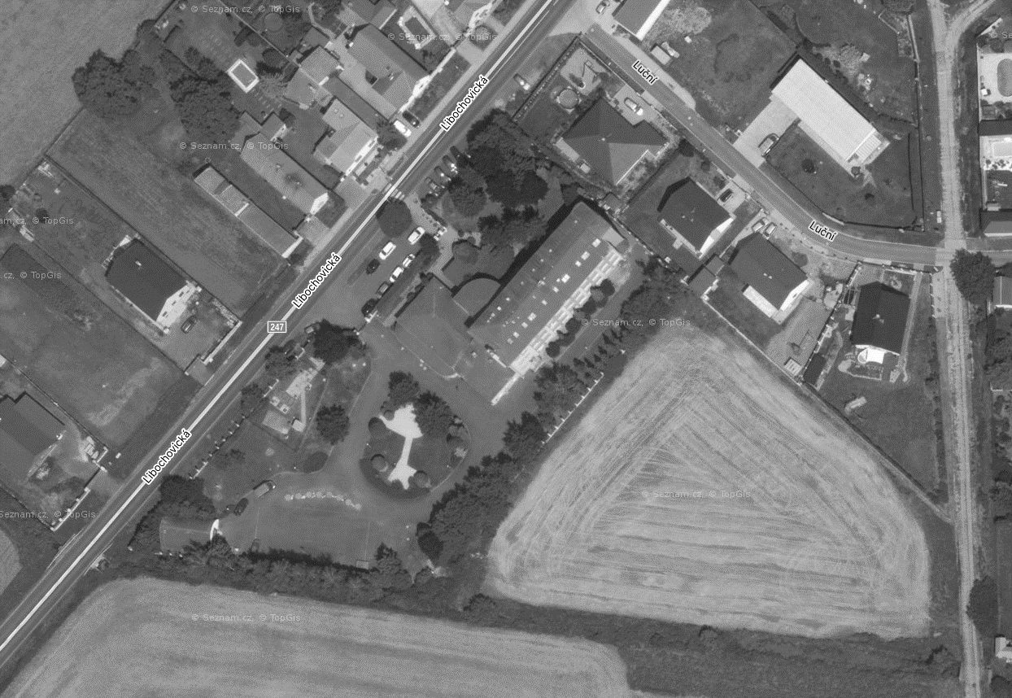




PROJEKT
DOMOV SOCIÁLNÍ PÉČE CHOTĚŠOV
Notes:
Co chci prezentací tohoto projektu říci?
nebojíme se zkoušet nové věci;
chceme vlastní know-how;

Slide 20
PROJEKT
DSP CHOTĚŠOV – PLÁNOVANÝ STAV
  INSTALACE OZE
      - FVE: STŘEŠNÍ INSTALACE + INSTALACE V RÁMCI PLOTU
  AKUMULACE ENERGIE
      KRÁTKODOBÁ: BATERIOVÉ ÚLOŽIŠTĚ
      DLOUHODOBÁ: VODÍKOVÉ HOSPODÁŘSTVÍ
Notes:
Zvýšení soběstačnosti, bezpečnosti, udržitelnosti.

Slide 21
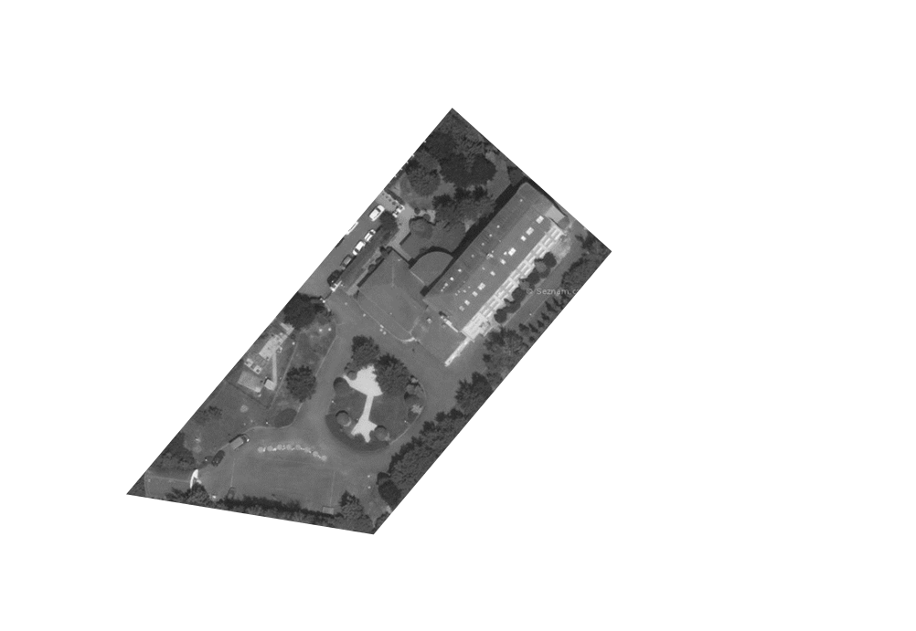





PROJEKT
DSP CHOTĚŠOV – PLÁNOVANÝ STAV
FVE - PLOT
FVE - STŘECHA
BATERIOVÉ ÚLOŽIŠTĚ
H2 – VODÍKOVÉ HOSPODÁŘSTVÍ
Notes:
Komentář ke slidu:
Aktuálně jsme ve fázi zpracovávání Studie proveditelnosti.
Vodíkové hospodářství řešíme s ÚJV Řež, a.s.

Slide 22
PROJEKT
DSP CHOTĚŠOV = LIVING LAB
REALIZACE NAVRŽENÝCH OPATŘENÍ
DATA A ZKUŠENOSTI Z REÁLNÉHO PROVOZU
VYHODNOCENÍ
OPTIMALIZACE
  APLIKACE KNOW-HOW
  NA ENERGETICKÉ HOSPODÁŘSTVÍ ÚK
Notes:
ENERGETICKÉ HOSPODÁŘSTVÍ ÚK >>> 133 p. o. = cca 1100 objektů

Slide 23
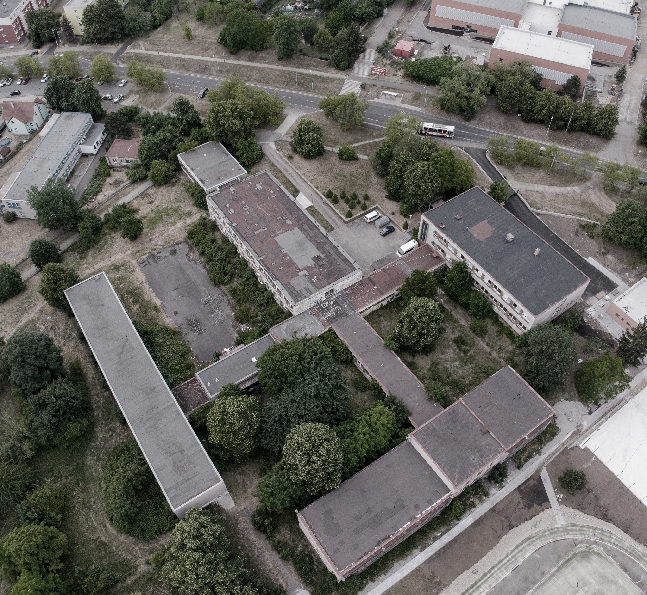
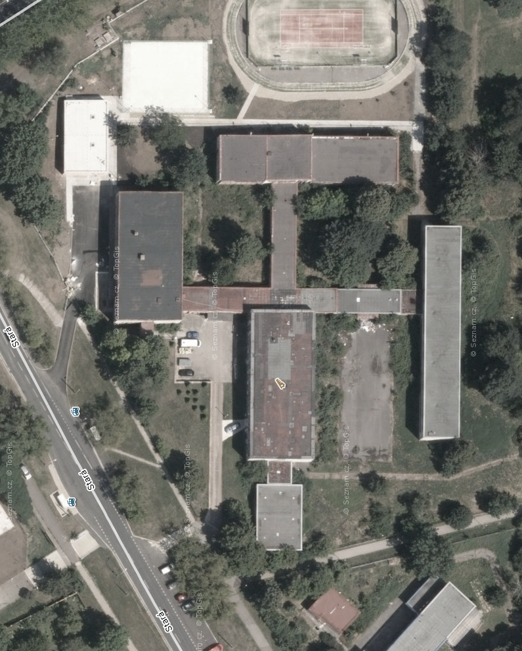
PROJEKT
TCÚK - TRANSFORMAČNÍ CENTRUM ÚSTECKÉHO KRAJE
Notes:
Budoucí areál TCÚK by měl reprezentovat transformaci kraje za použití dostupných řešení. V rámci nového areálu by měli být zasídleny jednotlivé pilíře tohoto strategického projektu (ECUK, DCUK, ICUK, RRA).
Finální návrh TCÚK v území definovaném stávajícím brownfieldem vzešel na základě mezinárodní architektonické soutěže, což je určitě chvályhodné a příkladné.
Víte ale jako měrou byly v rámci ZD definovány požadavky na energetickou efektivitu návrhu? >>> NULOVOU (!)
I to je oblast, kde chceme jako ECUK působit – být v těchto věcech PROAKTIVNÍ, nikoliv reaktivní.
Aktuálně je projekt ve fázi projektové přípravy a podstatně složitěji se nám (ECUKu) daří prosazovat požadavky na ENB. V úvodní fázi zejména pak zpracováním ARCHITEKTONICKO – STAVEBNĚ – ENERGETICKÉHO konceptu, který by HOLISTICKY definoval cíle a možnosti budoucí stavby. Ve SoD chybí na tuto fázi čas i peníze.

Slide 24
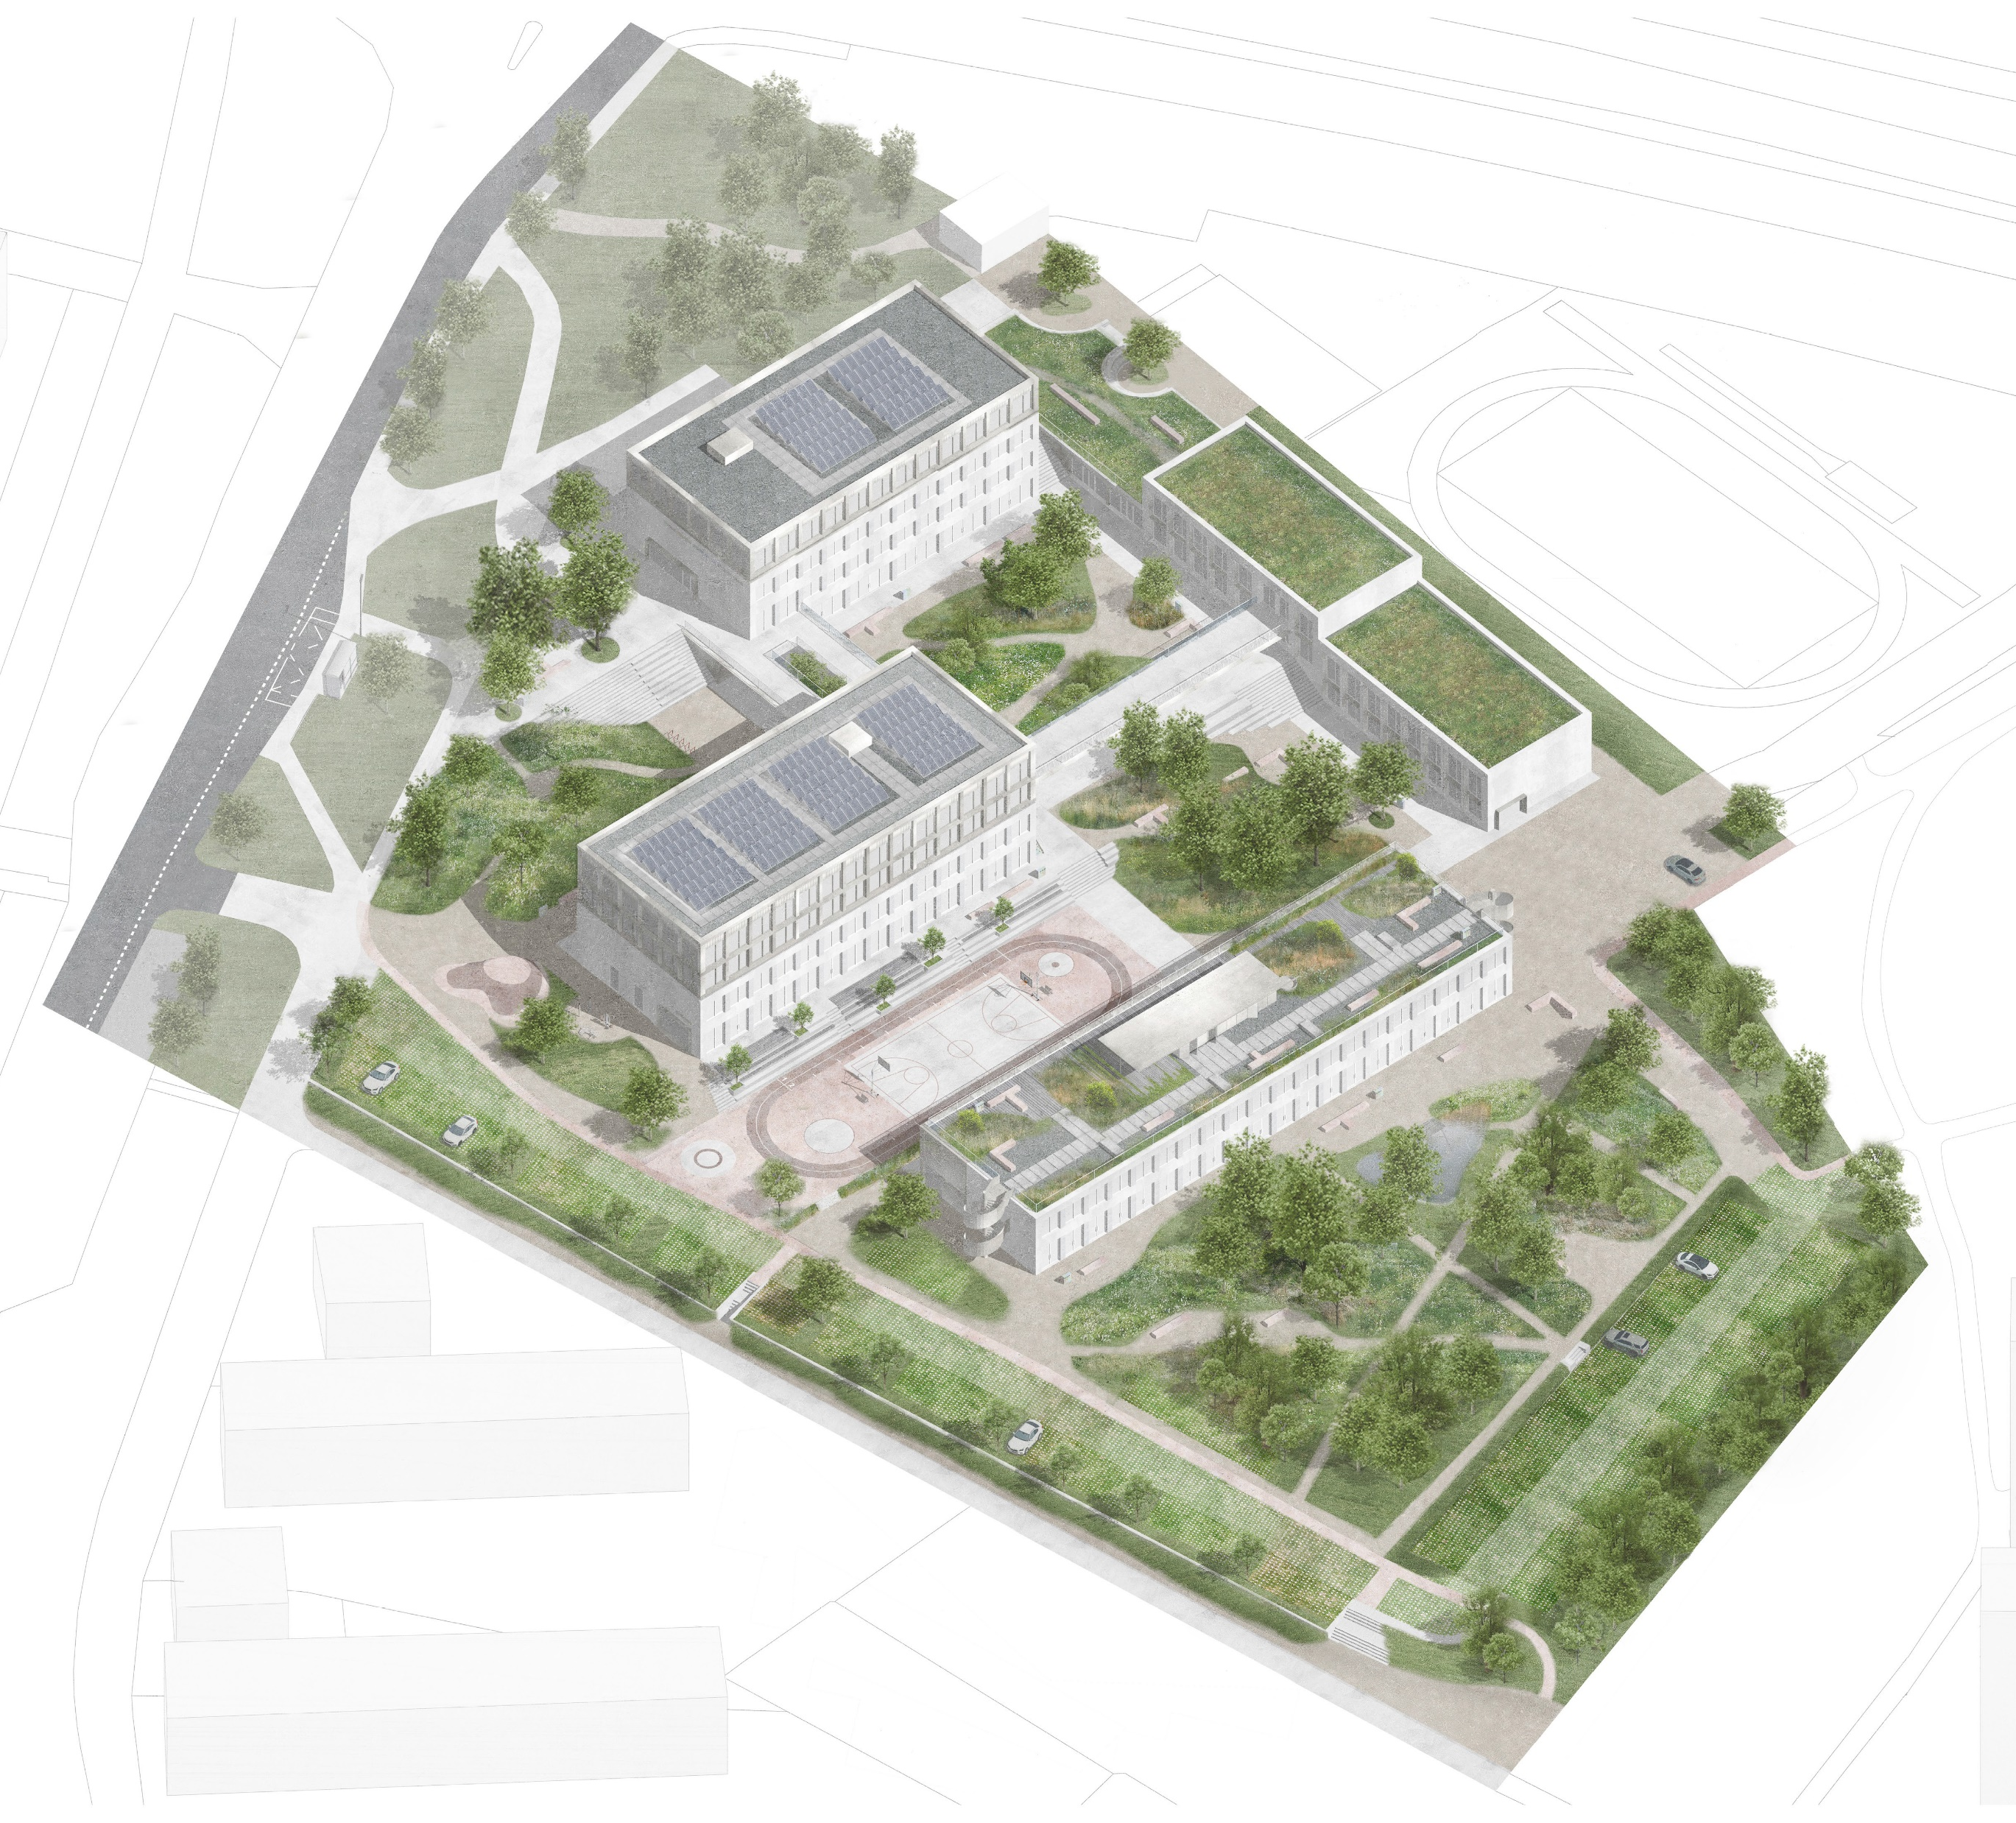
PROJEKT
TCÚK - TRANSFORMAČNÍ CENTRUM ÚSTECKÉHO KRAJE
Zdroj: mh architects
Notes:
Budoucí areál TCÚK by měl reprezentovat transformaci kraje za použití dostupných řešení. V rámci nového areálu by měli být zasídleny jednotlivé pilíře tohoto strategického projektu (ECUK, DCUK, ICUK, RRA).
Finální návrh TCÚK v území definovaném stávajícím brownfieldem vzešel na základě mezinárodní architektonické soutěže, což je určitě chvályhodné a příkladné.
Víte ale jako měrou byly v rámci ZD definovány požadavky na energetickou efektivitu návrhu? >>> NULOVOU (!)
I to je oblast, kde chceme jako ECUK působit – být v těchto věcech PROAKTIVNÍ, nikoliv reaktivní.
Aktuálně je projekt ve fázi projektové přípravy a podstatně složitěji se nám (ECUKu) daří prosazovat požadavky na ENB. V úvodní fázi zejména pak zpracováním ARCHITEKTONICKO – STAVEBNĚ – ENERGETICKÉHO konceptu, který by HOLISTICKY definoval cíle a možnosti budoucí stavby. Ve SoD chybí na tuto fázi čas i peníze.

Slide 25
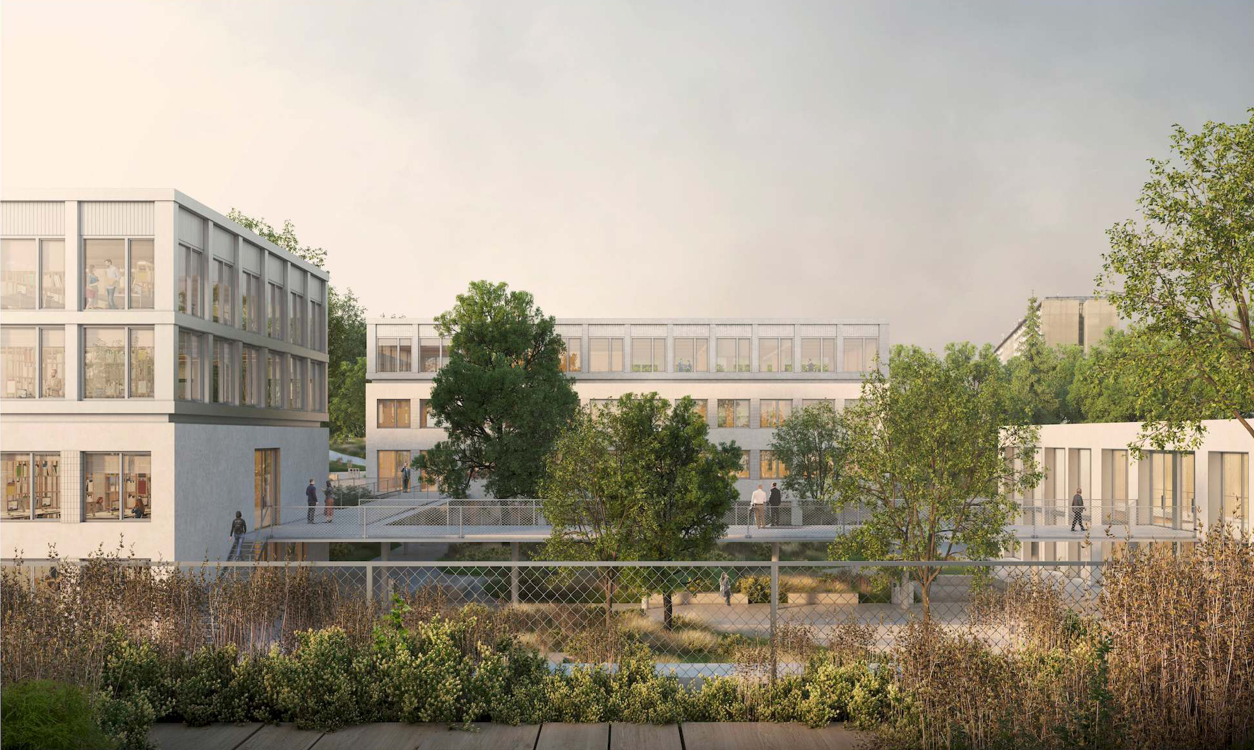
PROJEKT
TCÚK - TRANSFORMAČNÍ CENTRUM ÚSTECKÉHO KRAJE
Zdroj: mh architects
Notes:
Budoucí areál TCÚK by měl reprezentovat transformaci kraje za použití dostupných řešení. V rámci nového areálu by měli být zasídleny jednotlivé pilíře tohoto strategického projektu (ECUK, DCUK, ICUK, RRA).
Finální návrh TCÚK v území definovaném stávajícím brownfieldem vzešel na základě mezinárodní architektonické soutěže, což je určitě chvályhodné a příkladné.
Víte ale jako měrou byly v rámci ZD definovány požadavky na energetickou efektivitu návrhu? >>> NULOVOU (!)
I to je oblast, kde chceme jako ECUK působit – být v těchto věcech PROAKTIVNÍ, nikoliv reaktivní.
Aktuálně je projekt ve fázi projektové přípravy a podstatně složitěji se nám (ECUKu) daří prosazovat požadavky na ENB. V úvodní fázi zejména pak zpracováním ARCHITEKTONICKO – STAVEBNĚ – ENERGETICKÉHO konceptu, který by HOLISTICKY definoval cíle a možnosti budoucí stavby. Ve SoD chybí na tuto fázi čas i peníze.

Slide 26
ZÁVĚR
EXISTUJE ENERGIE, KTERÁ JE
NEJBEZPEČNĚJŠÍ, NEJUDRŽITELNĚJŠÍ, NEJLEVNĚJŠÍ?
Notes:
Závěr své prezentace bych si dovolil učinit otázkou – Existuje energie, která je NEJBEZPEČNĚJŠÍ, NEJUDRŽITELNĚJŠÍ, NEJLEVNĚJŠÍ?
Dle mého pohledu JEDNOZNAČNĚ ANO… …TA, KTEROU NEPOTŘEBUJI.

Slide 27
ZÁVĚR
EXISTUJE ENERGIE, KTERÁ JE
NEJBEZPEČNĚJŠÍ, NEJUDRŽITELNĚJŠÍ, NEJLEVNĚJŠÍ?
JEDNOZNAČNĚ ANO…
Notes:
Závěr své prezentace bych si dovolil učinit otázkou – Existuje energie, která je NEJBEZPEČNĚJŠÍ, NEJUDRŽITELNĚJŠÍ, NEJLEVNĚJŠÍ?
Dle mého pohledu JEDNOZNAČNĚ ANO… …TA, KTEROU NEPOTŘEBUJI.

Slide 28
ZÁVĚR
EXISTUJE ENERGIE, KTERÁ JE
NEJBEZPEČNĚJŠÍ, NEJUDRŽITELNĚJŠÍ, NEJLEVNĚJŠÍ?
JEDNOZNAČNĚ ANO…
…TA, KTEROU NEPOTŘEBUJI.
Notes:
Závěr své prezentace bych si dovolil učinit otázkou – Existuje energie, která je NEJBEZPEČNĚJŠÍ, NEJUDRŽITELNĚJŠÍ, NEJLEVNĚJŠÍ?
Dle mého pohledu JEDNOZNAČNĚ ANO… …TA, KTEROU NEPOTŘEBUJI.

Slide 29

Děkuji Vám za pozornost
Ing. Tomáš Hála
Analytické oddělení
hala@ecuk.cz
Notes:
Děkuji Vám za Vaši pozornost a pokud byste snad v prezentovaném viděli cestu, která nikam nevede, budu rád, pokud mě oslovíte, protože to poslední, co na ECUKu chceme, je ztrácet čas a zejména pak ENERGII. Děkuji.

